Slide 1



Materiał szkoleniowy dla doradców z zakresu:
matematyka

Slide 2
Twórcze rozwiązywanie zadań różnych typów
Jak rozwijać umiejętności matematyczne uczniów szkół podstawowych?
Materiał szkoleniowy - matematyka

Slide 3
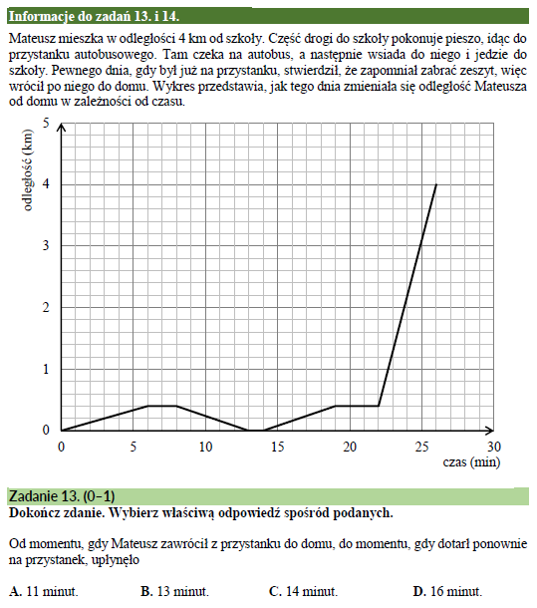
Ćwiczenie 1a.
Przeanalizuj zadanie.
Zadania zamknięte
Źródło: Informator o egzaminie ósmoklasisty z matematyki
od roku szkolnego 2018/2019, Edyta Warzecha (CKE), Renata
Świrko (OKE w Gdańsku), Iwona Łuba (OKE w Łomży), Sabina
Pawłowska (OKE w Warszawie), prof. dr hab. Zbigniew Semadeni,
Agnieszka Sułowska, Józef Daniel (CKE), dr Marcin Smolik (CKE);
https://cke.gov.pl/egzamin-osmoklasisty/informatory/

Slide 4
Przeanalizuj, z jakich błędów wynikają niepoprawne odpowiedzi.
Zadania zamknięte
Źródło: Informator o egzaminie ósmoklasisty z matematyki
od roku szkolnego 2018/2019, Edyta Warzecha (CKE), Renata
Świrko (OKE w Gdańsku), Iwona Łuba (OKE w Łomży), Sabina
Pawłowska (OKE w Warszawie), prof. dr hab. Zbigniew Semadeni,
Agnieszka Sułowska, Józef Daniel (CKE), dr Marcin Smolik (CKE);
https://cke.gov.pl/egzamin-osmoklasisty/informatory/

Slide 5
Zadania zamknięte
Przeanalizuj, z jakich błędów
wynikają niepoprawne
odpowiedzi.
Źródło: Informator o egzaminie ósmoklasisty z matematyki
od roku szkolnego 2018/2019, Edyta Warzecha (CKE), Renata
Świrko (OKE w Gdańsku), Iwona Łuba (OKE w Łomży), Sabina
Pawłowska (OKE w Warszawie), prof. dr hab. Zbigniew Semadeni,
Agnieszka Sułowska, Józef Daniel (CKE), dr Marcin Smolik (CKE);
https://cke.gov.pl/egzamin-osmoklasisty/informatory/

Slide 6
Przeanalizuj, z jakich błędów wynikają niepoprawne odpowiedzi.
Zadania zamknięte
Źródło: Informator o egzaminie ósmoklasisty z matematyki
od roku szkolnego 2018/2019, Edyta Warzecha (CKE), Renata
Świrko (OKE w Gdańsku), Iwona Łuba (OKEw Łomży), Sabina
Pawłowska (OKE w Warszawie), prof. dr hab. Zbigniew Semadeni,
Agnieszka Sułowska, Józef Daniel (CKE), dr Marcin Smolik (CKE);
https://cke.gov.pl/egzamin-osmoklasisty/informatory/

Slide 7
Przeanalizuj, jakie błędy mogły wpłynąć na udzielenie niepoprawnej odpowiedzi w tym zadaniu.
Zadania zamknięte
Niewłaściwa interpretacja treści zadania.
Niewłaściwa interpretacja wykresu.
Niepoprawne odczytanie danych przedstawionych
na wykresie.

Slide 8
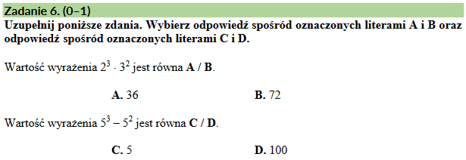
Ćwiczenie 1b.
Przeanalizuj zadanie.
Zadania zamknięte
Źródło: Informator o egzaminie ósmoklasisty z matematyki
od roku szkolnego 2018/2019, Edyta Warzecha (CKE), Renata
Świrko (OKE w Gdańsku), Iwona Łuba (OKE w Łomży), Sabina
Pawłowska (OKE w Warszawie), prof. dr hab. Zbigniew Semadeni,
Agnieszka Sułowska, Józef Daniel (CKE), dr Marcin Smolik (CKE);
[https://cke.gov.pl/egzamin-osmoklasisty/informatory/

Slide 9
Przeanalizuj, z jakich błędów wynikają niepoprawne odpowiedzi.
Zadania zamknięte
(2 ∙ 3) ∙ (3 ∙ 2) = 6 ∙ 6 = 36
Źródło: Informator o egzaminie ósmoklasisty z matematyki
od roku szkolnego 2018/2019, Edyta Warzecha (CKE), Renata
Świrko (OKE w Gdańsku), Iwona Łuba (OKE w Łomży), Sabina
Pawłowska (OKE w Warszawie), prof. dr hab. Zbigniew Semadeni,
Agnieszka Sułowska, Józef Daniel (CKE), dr Marcin Smolik (CKE);
https://cke.gov.pl/egzamin-osmoklasisty/informatory/
(5 ∙ 3) – (5 ∙ 2) = 15 – 10 = 5
albo 5^{3–2} = 5¹ = 5

Slide 10
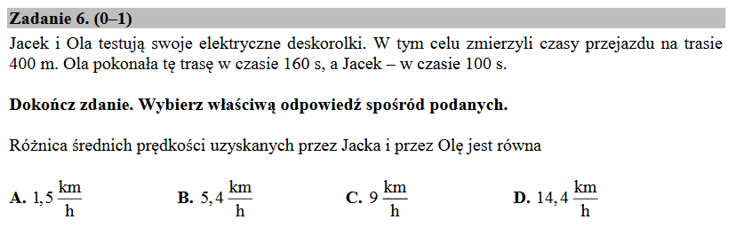
Ćwiczenie 1c.
Przeanalizuj zadanie.
Zadania zamknięte
Źródło: Matematyka. Przykładowy arkusz egzaminacyjny CKE; https://cke.gov.pl/images/_EGZAMIN_OSMOKLASISTY/Arkusze_pokaz/Pokaz_arkusz_EO_1_matematyka.pdf

Slide 11
Przeanalizuj, z jakich błędów wynikają niepoprawne odpowiedzi.
Zadania zamknięte
4 – 2,5 = 1,5
średnia prędkość,
z jaką poruszał się Jacek
średnia prędkość,
z jaką poruszała się Ola
Źródło: Matematyka. Przykładowy arkusz egzaminacyjny CKE; https://cke.gov.pl/images/_EGZAMIN_OSMOKLASISTY/Arkusze_pokaz/Pokaz_arkusz_EO_1_matematyka.pdf

Slide 12
Analiza odpowiedzi do zadań zamkniętych
może ujawnić mechanizmy popełnianych przez uczniów błędów.
jest bogatym źródłem informacji dla nauczyciela i powinna posłużyć do planowania
pracy z uczniami.

Slide 13
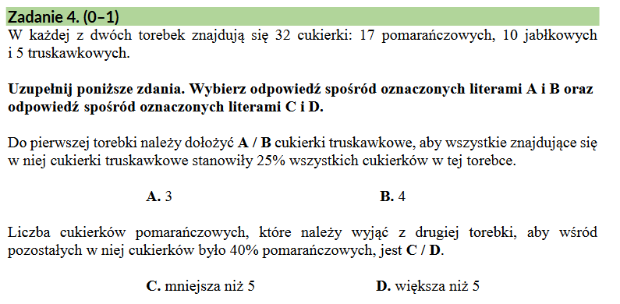
Zadania zamknięte
Ćwiczenie 2.
Przeanalizuj zadanie
i rozwiąż je przynajmniej dwoma różnymi sposobami.
Źródło: Informator o egzaminie ósmoklasisty
z matematyki od roku szkolnego 2018/2019,
Edyta Warzecha (CKE), Renata Świrko (OKE
w Gdańsku), Iwona Łuba (OKE w Łomży), Sabina
Pawłowska (OKE w Warszawie), prof. dr hab.
Zbigniew Semadeni, Agnieszka Sułowska,
Józef Daniel (CKE), dr Marcin Smolik (CKE);
https://cke.gov.pl/egzamin-osmoklasisty/informatory/

Slide 14
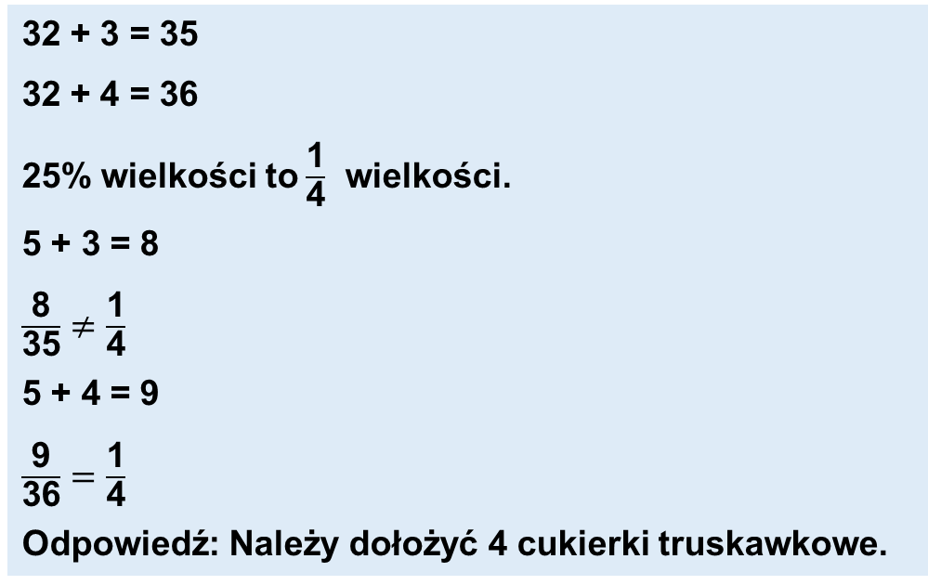
I sposób
Zadania zamknięte
Przykładowe rozwiązanie – cz. I zadania
32 + 3 = 35
32 + 4 = 36
25% wielkości to$\frac{\text{1}}{\text{4}}$ wielkości.
5 + 3 = 8
$\frac{\text{8}}{\text{35}}≠\frac{\text{1}}{\text{4}}$
5 + 4 = 9
$\frac{\text{9}}{\text{36}}=\frac{\text{1}}{\text{4}}$
Odpowiedź: Należy dołożyć 4 cukierki truskawkowe.

Slide 15
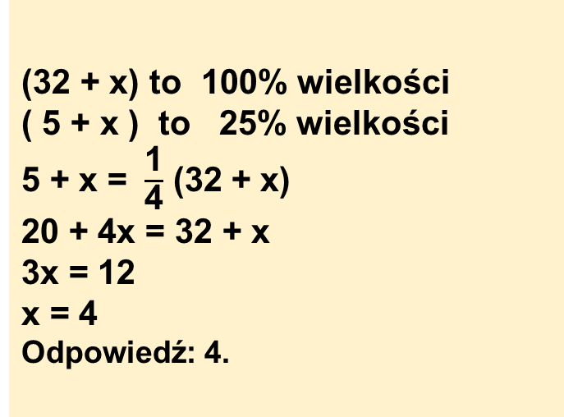
Zadania zamknięte
Przykładowe rozwiązanie – cz. I zadania
II sposób
(32 + x) to 100% wielkości
( 5 + x ) to 25% wielkości
5 + x = $\frac{\text{1}}{\text{4}}$ (32 + x)
20 + 4x = 32 + x
3x = 12
x = 4
Odpowiedź: 4.

Slide 16
Zadania zamknięte
Przykładowe rozwiązanie – cz. I zadania
III sposób
I I I I I I I I I I I I I I I I I I I I I I I I I I I I I I I I I I I I Odpowiedź: 4
17
10
5
4
9
9
9
9

Slide 17
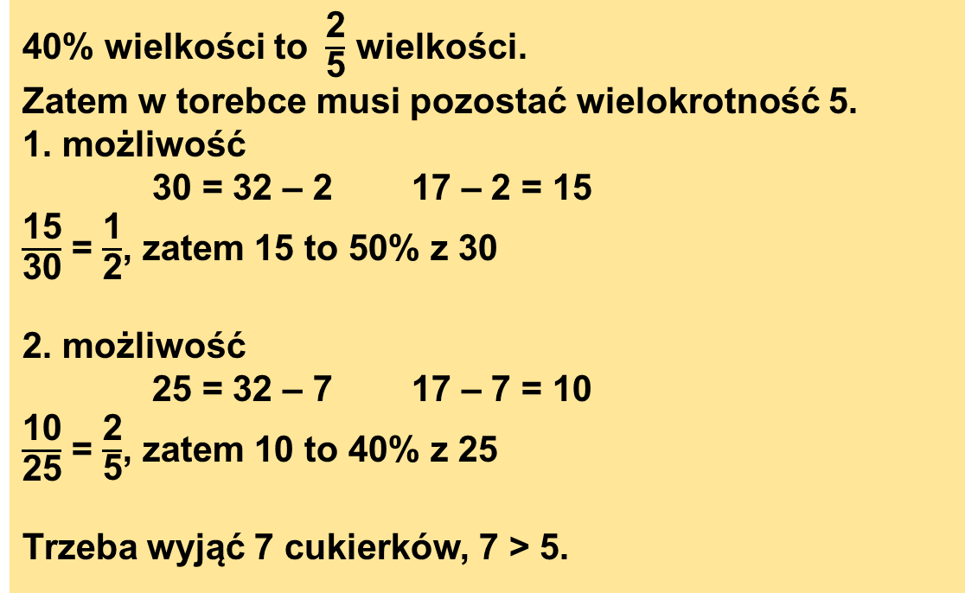
Zadania zamknięte
Przykładowe rozwiązanie – cz. II zadania
I sposób
40% wielkości to $\frac{\text{2}}{\text{5}}$ wielkości.
Zatem w torebce musi pozostać wielokrotność 5.
1. możliwość
30 = 32 – 2 17 – 2 = 15
$\frac{\text{15}}{\text{30}}$ = $\frac{\text{1}}{\text{2}}$, zatem 15 to 50% z 30
2. możliwość
25 = 32 – 7 17 – 7 = 10
$\frac{\text{10}}{\text{25}}$ = $\frac{\text{2}}{\text{5}}$, zatem 10 to 40% z 25
Trzeba wyjąć 7 cukierków, 7 > 5.

Slide 18

Zadania zamknięte
Przykładowe rozwiązanie – cz. II zadania
II sposób
(17 – x) to 40% z (32 – x)
17 – x = $\frac{\text{2}}{\text{5}}$ (32 – x)
85 – 5x = 64 – 2x
– 3x = – 21
x = 7
Trzeba wyjąć 7 cukierków, 7 > 5.

Slide 19
Zadania zamknięte
Przykładowe rozwiązanie – cz. II zadania
III sposób
I I I I I I I I I I I I I I I I I I I I I I I I I I I I I I I I Trzeba wyjąć 7 cukierków, 7 > 5.
17
10
5
5
5
5
5
5

Slide 20
Ćwiczenie 3. Zadania zamknięte
Praca w grupach
Proszę przygotować zadanie zamknięte, pozwalające dzięki proponowanym błędnym odpowiedziom zdiagnozować nieprawidłowe rozumienie zagadnień przez uczniów.
Zadanie powinno odwoływać się do jednej z poniższych umiejętności.
Uczeń:
przeprowadza proste doświadczenia losowe, polegające na rzucie monetą, rzucie sześcienną kostką do gry, rzucie kostką wielościenną lub losowaniu kuli spośród zestawu kul, analizuje je i oblicza prawdopodobieństwa zdarzeń w doświadczeniach losowych;
oblicza długość odcinka, którego końce są danymi punktami kratowymi w układzie współrzędnych;
stosuje wzory na pole trójkąta, prostokąta, kwadratu, równoległoboku, rombu, trapezu, także do wyznaczania długości odcinków o poziomie trudności nie większym niż w przykładach:
a) oblicz najkrótszą wysokość trójkąta prostokątnego o bokach długości: 5 cm, 12 cm i 13 cm,
b) przekątne rombu ABCD mają długości AC = 8 dm i BD = 10 dm. Przekątną BD rombu przedłużono do punktu E w taki sposób, że odcinek BE jest dwa razy dłuższy od tej przekątnej. Oblicz pole trójkąta CDE. (zadanie ma dwie odpowiedzi).

Slide 21
Rozwiązywanie zadań zamkniętych
daje możliwość odkrywania różnych sposobów rozwiązania zadania i poszukiwania różnych dróg do znalezienia odpowiedzi
pozwala na doskonalenie umiejętności zapisywania prowadzonego rozumowania
wskazuje rodzaje i przyczyny błędów popełnianych przez uczniów
ułatwia dobór metod pracy dostosowanych do możliwości poznawczych uczniów

Slide 22
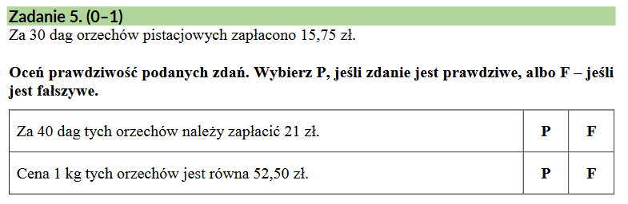
Zadania zamknięte
Ćwiczenie 4.
Przeanalizuj zadanie.
Sformułuj pytania, jakie można postawić:
- by pomóc uczniom w rozwiązaniu zadania
lub
- w celu poszerzenia badanego zagadnienia.
Źródło: Informator o egzaminie ósmoklasisty
z matematyki od roku szkolnego 2018/2019,
Edyta Warzecha (CKE), Renata Świrko (OKE
w Gdańsku), Iwona Łuba (OKE w Łomży), Sabina
Pawłowska (OKE w Warszawie), prof. dr hab.
Zbigniew Semadeni, Agnieszka Sułowska,
Józef Daniel (CKE), dr Marcin Smolik (CKE);
https://cke.gov.pl/egzamin-osmoklasisty/informatory/

Slide 23
Zadania zamknięte
Ćwiczenie 4.
Przykładowe pytania pomocnicze:
- Jak obliczyć, ile kosztuje 10 dag orzechów?
- Jak obliczyć, ile kosztuje wielokrotność 10 dag
orzechów, czyli n $∙$10 dag orzechów?
- Ile dag ma 1 kg?

Slide 24
Zadania zamknięte
Ćwiczenie 4.
Przykładowe pytania poszerzające zagadnienie:
- Oblicz, ile kosztuje 10 dag orzechów?
- Oblicz, ile kosztuje 5 kg orzechów?
- Oblicz, ile kosztuje n kg orzechów?

Slide 25
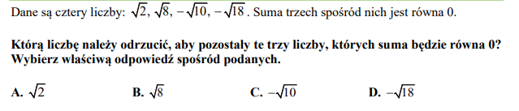
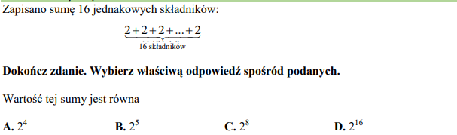
Ćwiczenie 5. Zadania zamknięte
Praca w grupach
Proszę przygotować pytania, które mogą być pomocne przy rozwiązywaniu zadań oraz pytania, które mogą poszerzyć lub uogólnić zagadnienie z zadania.
Do wyboru jedno z poniższych zadań.
Źródło: Informator o egzaminie ósmoklasisty
z matematyki od roku szkolnego 2018/2019,
Edyta Warzecha (CKE), Renata Świrko (OKE
w Gdańsku), Iwona Łuba (OKE w Łomży), Sabina
Pawłowska (OKE w Warszawie), prof. dr hab.
Zbigniew Semadeni, Agnieszka Sułowska,
Józef Daniel (CKE), dr Marcin Smolik (CKE);
https://cke.gov.pl/egzamin-osmoklasisty/informatory/

Slide 26
Zadania zamknięte można wykorzystać do
opracowywania strategii i poszukiwania różnych sposobów rozwiązania zagadnienia
pogłębiania i poszerzanie badanego zagadnienia
kształcenia umiejętności uogólniania i formułowania wniosków
opracowania algorytmów postępowania w sytuacjach podobnych
do rozważanej w zadaniu

Slide 27
Ćwiczenie 6.
Praca w grupach
Przeanalizuj poniższe zadanie i rozwiąż je dwoma różnymi sposobami.
Zadania otwarte krótkiej odpowiedzi (KO)
Zadanie. (0-2 pkt)
W klasie Janka jest 30 uczniów. Co trzeci uczeń z tej klasy to chłopiec. Rodzeństwa nie ma 20% liczby dziewcząt z tej klasy.
Ile dziewcząt z klasy Janka nie ma rodzeństwa?
Źródło: Standaryzacja CKE i OKE Wrocław

Slide 28
Praca w grupach
1. Proszę ustawić uczniowskie rozwiązania w kolejności rosnącego stopnia zaawansowania umiejętności matematycznych.
2. Za które rozwiązania uczniowie mogliby otrzymać maksymalną liczbę punktów, gdyby zadanie wystąpiło na egzaminie?
Zadania otwarte krótkiej odpowiedzi (KO)

Slide 29
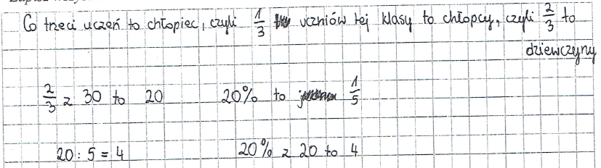
Zadania otwarte krótkiej odpowiedzi (KO)
Przykład 1.
Źródło: Standaryzacja CKE i OKE Wrocław – rozwiązanie uczniowskie

Slide 30
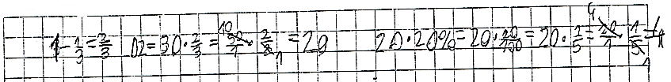
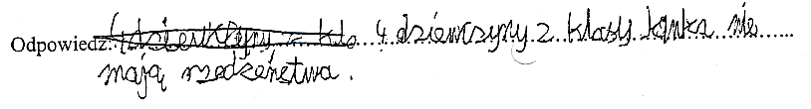
Zadania otwarte krótkiej odpowiedzi (KO)
Przykład 2.
Źródło: Standaryzacja CKE i OKE Wrocław – rozwiązanie uczniowskie

Slide 31
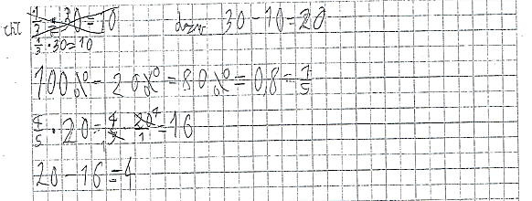
Zadania otwarte krótkiej odpowiedzi (KO)
Przykład 3.
Źródło: Standaryzacja CKE i OKE Wrocław – rozwiązanie uczniowskie

Slide 32
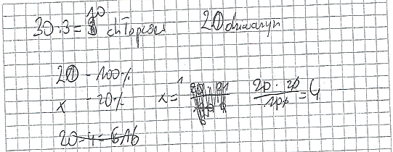

Zadania otwarte krótkiej odpowiedzi (KO)
Przykład 4.
Źródło: Standaryzacja CKE i OKE Wrocław – rozwiązanie uczniowskie

Slide 33
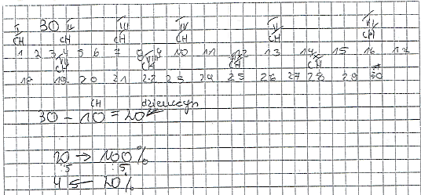
Zadania otwarte krótkiej odpowiedzi (KO)
Przykład 5.
Źródło: Standaryzacja CKE i OKE Wrocław – rozwiązanie uczniowskie

Slide 34
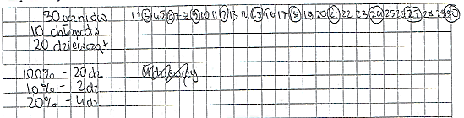
Zadania otwarte krótkiej odpowiedzi (KO)
Przykład 6.
Źródło: Standaryzacja CKE i OKE Wrocław – rozwiązanie uczniowskie

Slide 35
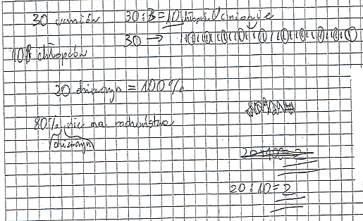
Zadania otwarte krótkiej odpowiedzi (KO)
Przykład 7.
Źródło: Standaryzacja CKE i OKE Wrocław – rozwiązanie uczniowskie

Slide 36
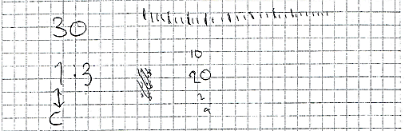
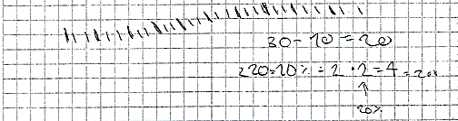

Zadania otwarte krótkiej odpowiedzi (KO)
Przykład 8.
Źródło: Standaryzacja CKE i OKE Wrocław – rozwiązanie uczniowskie

Slide 37
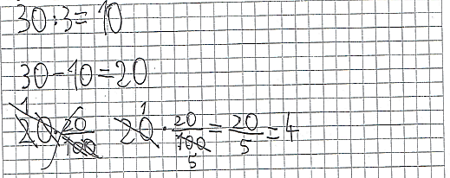

Zadania otwarte krótkiej odpowiedzi (KO)
Przykład 9.
Źródło: Standaryzacja CKE i OKE Wrocław – rozwiązanie uczniowskie

Slide 38
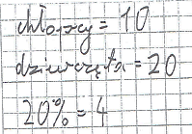

Zadania otwarte krótkiej odpowiedzi (KO)
Przykład 10.
Źródło: Standaryzacja CKE i OKE Wrocław – rozwiązanie uczniowskie

Slide 39
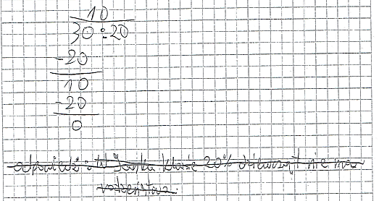

Zadania otwarte krótkiej odpowiedzi (KO)
Przykład 11.
Źródło: Standaryzacja CKE i OKE Wrocław – rozwiązanie uczniowskie

Slide 40
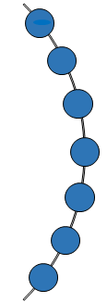
Wykorzystanie zadań otwartych krótkiej odpowiedzi (KO)
Przykład 4 – zastosowanie algorytmu, proporcja
Przykłady 1, 2, 3, 9 – rozumienie pojęć, komentarze (1), wyłącznie rachunki (2, 3, 9)
Przykłady 5, 6 – liczmany, poprawne rozumowanie
Przykład 10 – obliczenia w pamięci, zapis minimalistyczny, częściowo niepoprawny
Przykład 8 – liczmany, zapis niepoprawny, dobre zrozumienie problemu
Przykład 7– liczmany, brak umiejętności wykonywania obliczeń procentowych
Przykład 11 – przypadkowe użycie liczb, brak zrozumienia elementarnych pojęć

Slide 41
Wykorzystanie zadań otwartych krótkiej odpowiedzi (KO)
umożliwia naukę rozwiązywania problemów typowych i nietypowych
pozwala doskonalić precyzję i komunikatywność opisu rozwiązania zadania
pozwala uczniom doskonalić algorytmy i przygotowuje ich do poszukiwania własnych metod poszukiwania odpowiedzi
dostarcza nauczycielowi informacji o poziomie opanowania przez uczniów umiejętności matematycznych

Slide 42
Ćwiczenie 7.
Praca indywidualna.
Proszę przeanalizować poniższe zadanie i rozwiązać je dwoma sposobami, zwracając szczególną uwagę w obu przypadkach na to, by zapis rozwiązania był zrozumiały dla innych.
Zadania otwarte rozszerzonej odpowiedzi (RO)
Źródło: Informator o egzaminie ósmoklasisty
z matematyki od roku szkolnego 2018/2019,
Edyta Warzecha (CKE), Renata Świrko (OKE
w Gdańsku), Iwona Łuba (OKE w Łomży),
Sabina Pawłowska (OKE w Warszawie),
prof. dr hab. Zbigniew Semadeni, Agnieszka
Sułowska, Józef Daniel (CKE), dr Marcin
Smolik (CKE);
[https://cke.gov.pl/egzamin-osmoklasisty/
informatory/

Slide 43
Ćwiczenie 7.
Praca w parach.
Proszę przedstawić swoje rozwiązania sąsiadowi z prośbą o ocenę poprawności wykonania kolejnych kroków rozwiązania oraz weryfikację czy przedstawiony zapis jest zrozumiały.
Zadania otwarte rozszerzonej odpowiedzi (RO)
Źródło: Informator o egzaminie ósmoklasisty
z matematyki od roku szkolnego 2018/2019,
Edyta Warzecha (CKE), Renata Świrko (OKE
w Gdańsku), Iwona Łuba (OKE w Łomży),
Sabina Pawłowska (OKE w Warszawie),
prof. dr hab. Zbigniew Semadeni, Agnieszka
Sułowska, Józef Daniel (CKE), dr Marcin
Smolik (CKE);
https://cke.gov.pl/egzamin-osmoklasisty/
informatory/

Slide 44
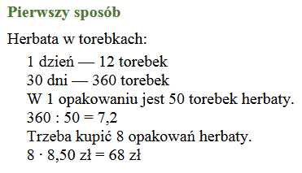
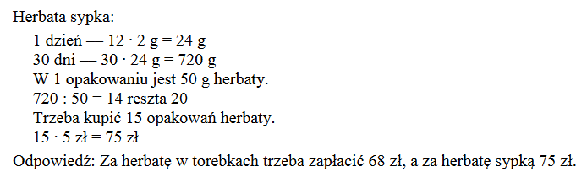
Przykładowe rozwiązania
Zadania otwarte rozszerzonej odpowiedzi (RO)
Źródło: Informator o egzaminie ósmoklasisty
z matematyki od roku szkolnego 2018/2019,
Edyta Warzecha (CKE), Renata Świrko (OKE
w Gdańsku), Iwona Łuba (OKE w Łomży),
Sabina Pawłowska (OKE w Warszawie),
prof. dr hab. Zbigniew Semadeni, Agnieszka
Sułowska, Józef Daniel (CKE), dr Marcin
Smolik (CKE); https://cke.gov.pl/egzamin-osmoklasisty/
informatory/

Slide 45
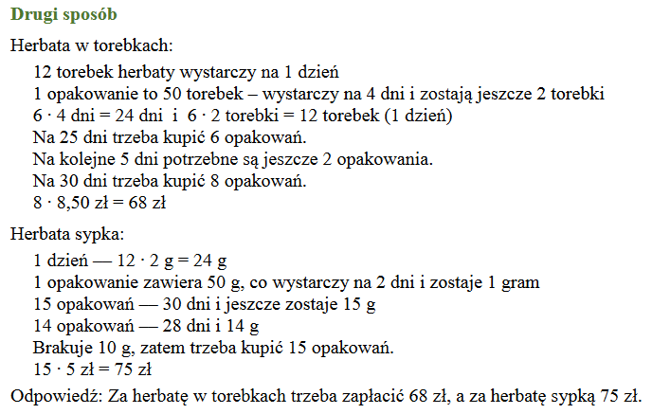
Przykładowe rozwiązania
Zadania otwarte rozszerzonej odpowiedzi (RO)
Źródło: Informator o egzaminie ósmoklasisty
z matematyki od roku szkolnego 2018/2019,
Edyta Warzecha (CKE), Renata Świrko (OKE
w Gdańsku), Iwona Łuba (OKE w Łomży),
Sabina Pawłowska (OKE w Warszawie),
prof. dr hab. Zbigniew Semadeni, Agnieszka
Sułowska, Józef Daniel (CKE), dr Marcin
Smolik (CKE);
https://cke.gov.pl/egzamin-osmoklasisty/
informatory/

Slide 46
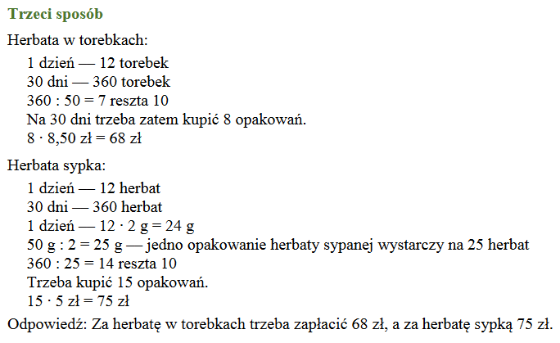
Przykładowe rozwiązania
Zadania otwarte rozszerzonej odpowiedzi (RO)
Źródło: Informator o egzaminie ósmoklasisty
z matematyki od roku szkolnego 2018/2019,
Edyta Warzecha (CKE), Renata Świrko (OKE
w Gdańsku), Iwona Łuba (OKE w Łomży),
Sabina Pawłowska (OKE w Warszawie),
prof. dr hab. Zbigniew Semadeni, Agnieszka
Sułowska, Józef Daniel (CKE), dr Marcin
Smolik (CKE);
https://cke.gov.pl/egzamin-osmoklasisty/
informatory/

Slide 47
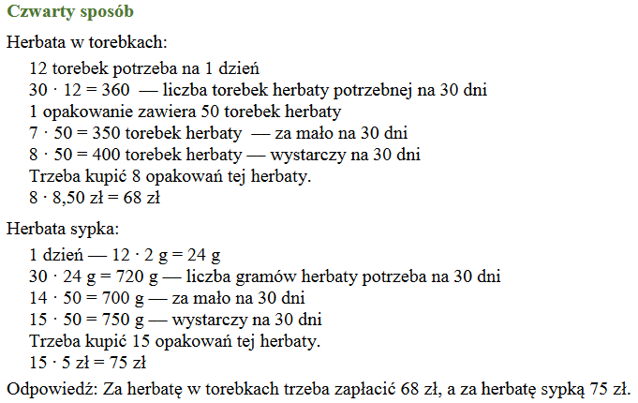
Przykładowe rozwiązania
Zadania otwarte rozszerzonej odpowiedzi (RO)
Źródło: Informator o egzaminie ósmoklasisty
z matematyki od roku szkolnego 2018/2019,
Edyta Warzecha (CKE), Renata Świrko (OKE
w Gdańsku), Iwona Łuba (OKE w Łomży),
Sabina Pawłowska (OKE w Warszawie),
prof. dr hab. Zbigniew Semadeni, Agnieszka
Sułowska, Józef Daniel (CKE), dr Marcin
Smolik (CKE);
https://cke.gov.pl/egzamin-osmoklasisty/
informatory/

Slide 48
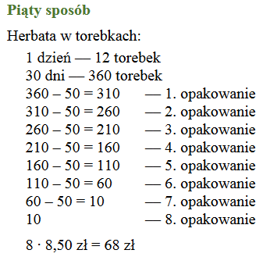
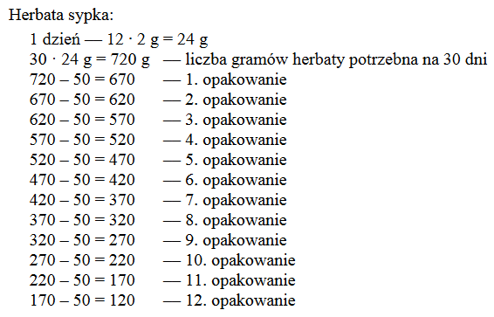
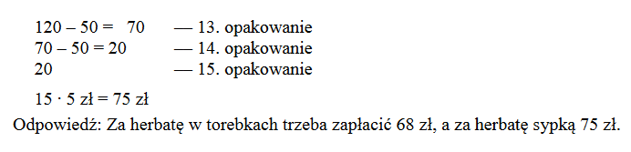
Przykładowe rozwiązania
Zadania otwarte rozszerzonej odpowiedzi (RO)
Źródło: Informator o egzaminie ósmoklasisty
z matematyki od roku szkolnego 2018/2019,
Edyta Warzecha (CKE), Renata Świrko (OKE
w Gdańsku), Iwona Łuba (OKE w Łomży),
Sabina Pawłowska (OKE w Warszawie),
prof. dr hab. Zbigniew Semadeni, Agnieszka
Sułowska, Józef Daniel (CKE), dr Marcin
Smolik (CKE);
https://cke.gov.pl/egzamin-osmoklasisty/
informatory/

Slide 49
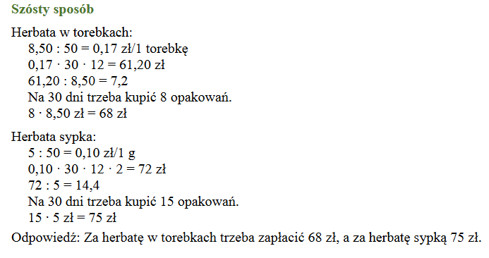
Przykładowe rozwiązania
Zadania otwarte rozszerzonej odpowiedzi (RO)
Źródło: Informator o egzaminie ósmoklasisty
z matematyki od roku szkolnego 2018/2019,
Edyta Warzecha (CKE), Renata Świrko (OKE
w Gdańsku), Iwona Łuba (OKE w Łomży),
Sabina Pawłowska (OKE w Warszawie),
prof. dr hab. Zbigniew Semadeni, Agnieszka
Sułowska, Józef Daniel (CKE), dr Marcin
Smolik (CKE);
https://cke.gov.pl/egzamin-osmoklasisty/
informatory/

Slide 50
Wykorzystanie zadań otwartych rozszerzonej odpowiedzi (RO)
daje możliwość kształcenia umiejętności szacowania oraz wnioskowania
wymaga zaplanowania kolejnych etapów na drodze poszukiwania odpowiedzi
doskonali umiejętność precyzyjnego i komunikatywnego zapisu wieloetapowego rozwiązania
doskonali umiejętność budowania i stosowania strategii rozwiązania
umożliwia doskonalenie poprawności rachunkowej – błąd na wcześniejszym etapie rozwiązania może uniemożliwić przeprowadzenie właściwego rozumowania w dalszej części rozwiązania

Slide 51
Uwaga!
W przypadku stosowania nietypowych metod rozwiązania brak komunikatywnego opisu kolejnych kroków może być przyczyną niepowodzenia w uzyskaniu dobrego wyniku za rozwiązanie.
Wykorzystanie zadań otwartych rozszerzonej odpowiedzi (RO)

Slide 52
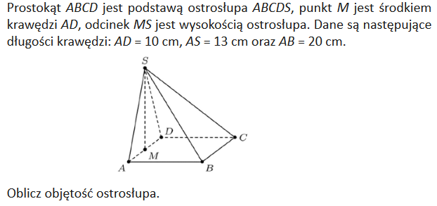
Ćwiczenie 8.
Praca indywidualna
Przeanalizuj zadanie.
Zadania otwarte rozszerzonej odpowiedzi (RO)
Źródło: Podstawa programowa kształcenia ogólnego z komentarzem. Matematyka.

Slide 53
Zadania otwarte rozszerzonej odpowiedzi (RO)
Ćwiczenie 8.
Praca w grupach
Stwórz listę czynności, które trzeba wykonać, aby rozwiązać poniższe zadanie.
Źródło: Podstawa programowa kształcenia ogólnego z komentarzem. Matematyka.

Slide 54
Zadania otwarte rozszerzonej odpowiedzi (RO)
Aby rozwiązać zadanie należy:
ustalić długość odcinka AM
ustalić, że trójkąt AMS jest prostokątny
zastosować twierdzenie Pitagorasa w trójkącie AMS
obliczyć wysokość ostrosłupa
obliczyć pole podstawy ostrosłupa
ustalić sposób obliczenia objętości ostrosłupa
obliczyć objętość ostrosłupa

Slide 55
Zadania otwarte rozszerzonej odpowiedzi (RO)
Dyskusja
Która z wypisanych czynności może być wykonana jako pierwsza?
Ile takich czynności można wskazać?
Które z zapisanych czynności mogą być pominięte przez uczniów w zapisie rozwiązania?
Które z zapisanych czynności mogą być uznane przez uczniów za zbyt trudne do zapisania albo niesłusznie uznane za niepotrzebne przy zapisie rozwiązania?

Slide 56
Zadania otwarte rozszerzonej odpowiedzi (RO)
Aby rozwiązać zadanie należy:
ustalić długość odcinka AM
ustalić, że trójkąt AMS jest prostokątny
zastosować twierdzenie Pitagorasa w trójkącie AMS
obliczyć wysokość ostrosłupa
obliczyć pole podstawy ostrosłupa
ustalić sposób obliczenia objętości ostrosłupa
obliczyć objętość ostrosłupa
Czynności, z których każda może być wykonana jako pierwsza
Czynność, która powinna zostać skomentowana w rozwiązaniu (także może być wykonana na początku rozwiązania)
Czynności, których nie można wykonać bez innych

Slide 57
Zadania otwarte rozszerzonej odpowiedzi (RO)
Aby rozwiązać zadanie należy:
ustalić długość odcinka AM
ustalić, że trójkąt AMS jest prostokątny
zastosować twierdzenie Pitagorasa w trójkącie AMS
obliczyć wysokość ostrosłupa
obliczyć pole podstawy ostrosłupa
ustalić sposób obliczenia objętości ostrosłupa
obliczyć objętość ostrosłupa
Czynności, z których każda może być wykonana jako pierwsza
Czynność, która powinna zostać skomentowana w rozwiązaniu (także może być wykonana na początku rozwiązania)
Czynności, których nie można wykonać bez innych

Slide 58
Zadania otwarte rozszerzonej odpowiedzi (RO)
Aby rozwiązać zadanie należy:
ustalić długość odcinka AM
ustalić, że trójkąt AMS jest prostokątny
zastosować twierdzenie Pitagorasa w trójkącie AMS
obliczyć wysokość ostrosłupa
obliczyć pole podstawy ostrosłupa
ustalić sposób obliczenia objętości ostrosłupa
obliczyć objętość ostrosłupa
Czynności, z których każda może być wykonana jako pierwsza
Czynności, które powinny zostać skomentowane w rozwiązaniu (także mogą być wykonane na początku rozwiązania)
Czynności, których nie można wykonać bez innych

Slide 59
Zadania otwarte rozszerzonej odpowiedzi (RO)
Aby rozwiązać zadanie należy:
ustalić długość odcinka AM
ustalić, że trójkąt AMS jest prostokątny
zastosować twierdzenie Pitagorasa w trójkącie AMS
obliczyć wysokość ostrosłupa
obliczyć pole podstawy ostrosłupa
ustalić sposób obliczenia objętości ostrosłupa
obliczyć objętość ostrosłupa
Czynności, z których każda może być wykonana jako pierwsza
Czynność, która powinna zostać skomentowana w rozwiązaniu (także może być wykonana na początku rozwiązania)
Czynności, których nie można wykonać bez innych

Slide 60
Ćwiczenie 9. Zadania otwarte
Praca w grupach
Proszę przygotować zadanie otwarte rozszerzonej odpowiedzi odwołujące się do jednego ze wskazanych poniżej działów podstawy programowej dla klas VII i VIII.
Następnie proszę przygotować sytuację dydaktyczną, w której to zadanie może być wykorzystane do doskonalenia wymagania ogólnego z podstawy programowej.
XI. Geometria przestrzenna
VI. Równania z jedną niewiadomą

Slide 61
Wykorzystanie zadań otwartych rozszerzonej odpowiedzi (RO)
kształtuje umiejętność planowania czynności koniecznych w procesie poszukiwania odpowiedzi, a także podejmowania działań pomimo braku kompletnej strategii
wymusza wnikliwą analizę treści i opracowanie strategii rozwiązania
pozwala na doskonalenie precyzyjnego zapisu objaśnień, wniosków, kolejnych działań – w przypadku kilkuetapowego rozwiązania
rozwija umiejętności przydatne w życiu codziennym i dalszej edukacji oraz pomaga w przygotowaniu do egzaminu

Slide 62
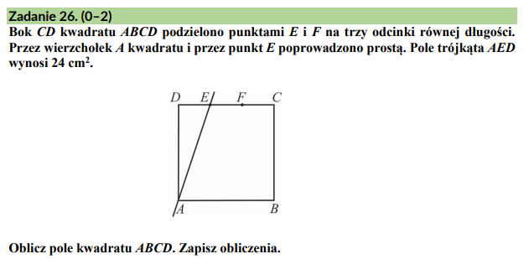
Ćwiczenie 10.
Praca indywidualna
Rozwiąż zadanie.
Zastosowanie rysunków do rozwiązywania zadań
Źródło: Informator o egzaminie ósmoklasisty
z matematyki od roku szkolnego 2018/2019,
Edyta Warzecha (CKE), Renata Świrko (OKE
w Gdańsku), Iwona Łuba (OKE w Łomży),
Sabina Pawłowska (OKE w Warszawie),
prof. dr hab. Zbigniew Semadeni, Agnieszka
Sułowska, Józef Daniel (CKE), dr Marcin
Smolik (CKE);
https://cke.gov.pl/egzamin-osmoklasisty/
informatory/
Czy wśród rozwiązań pojawiły się propozycje rozwiązań graficznych?
Jak powinno wtedy wyglądać zapisanie obliczeń?

Slide 63
Zastosowanie rysunków do rozwiązywania zadań
Elementy graficznego sposobu rozwiązania
24
24
24
2 · 24
24
3 · 24
3 · 24

Slide 64

Ćwiczenie 11.
Praca indywidualna
Rozwiąż zadanie.
Zastosowanie rysunków do rozwiązywania zadań
Czy rysunek może pomóc uczniowi w rozwiązaniu zadania?
x
x
x
x
6
4x + 6 = 2x +12
x
6
x
6
Źródło: Informator o egzaminie ósmoklasisty
z matematyki od roku szkolnego 2018/2019,
Edyta Warzecha (CKE), Renata Świrko (OKE
w Gdańsku), Iwona Łuba (OKE w Łomży),
Sabina Pawłowska (OKE w Warszawie),
prof. dr hab. Zbigniew Semadeni, Agnieszka
Sułowska, Józef Daniel (CKE), dr Marcin
Smolik (CKE);
https://cke.gov.pl/egzamin-osmoklasisty/
informatory/
x= 3

Slide 65
Ćwiczenie 11.
Praca indywidualna
Rozwiąż zadanie.
Zastosowanie rysunków do rozwiązywania zadań
Czy rysunek może pomóc uczniowi w rozwiązaniu zadania?
x
x
x
x
6
4x + 6 = 2x +12
5x + 12 = 27
x
6
Źródło: Informator o egzaminie ósmoklasisty
z matematyki od roku szkolnego 2018/2019,
Edyta Warzecha (CKE), Renata Świrko (OKE
w Gdańsku), Iwona Łuba (OKE w Łomży),
Sabina Pawłowska (OKE w Warszawie),
prof. dr hab. Zbigniew Semadeni, Agnieszka
Sułowska, Józef Daniel (CKE), dr Marcin
Smolik (CKE);
https://cke.gov.pl/egzamin-osmoklasisty/
informatory/
x= 3

Slide 66
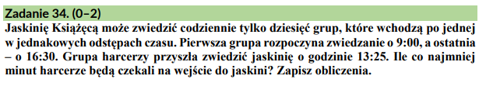
Ćwiczenie 12.
Praca indywidualna
Rozwiąż zadanie.
Zastosowanie rysunków do rozwiązywania zadań
Czy rysunek może pomóc uczniowi w rozwiązaniu zadania?
1. grupa
2. grupa
3. grupa
4. grupa
5. grupa
6. grupa
7. grupa
8. grupa
9. grupa
10. grupa
450 : 9 = 50
Źródło: Informator o egzaminie ósmoklasisty
z matematyki od roku szkolnego 2018/2019,
Edyta Warzecha (CKE), Renata Świrko (OKE
w Gdańsku), Iwona Łuba (OKE w Łomży),
Sabina Pawłowska (OKE w Warszawie),
prof. dr hab. Zbigniew Semadeni, Agnieszka
Sułowska, Józef Daniel (CKE), dr Marcin
Smolik (CKE);
https://cke.gov.pl/egzamin-osmoklasisty/
informatory/
9:00
9:50
10:40
11:30
12:20
13:10
14:00
16:30
Od 13:25 do 14:00 mija 35 minut

Slide 67
Ćwiczenie 13. Rysowanie rozwiązania
Praca w grupach
Proszę przygotować zadanie otwarte, odwołujące się do umiejętności spoza geometrii, którego rozwiązanie może ułatwić rysunek.

Slide 68
Dyskusja i wnioski
Twórcze rozwiązywanie zadań różnego typu
Jak przy nauczaniu treści z podstawy programowej pomóc uczniom w doskonaleniu umiejętności przydatnych w życiu codziennym, dalszej edukacji, a przy okazji także w przygotowaniu do egzaminu ósmoklasisty?

Slide 69
Dziękujemy za uwagę!

